Slide 1
РАБОЧИЙ ПРОЦЕСС И РАЗРЕШЕНИЕ НА РАБОТУ
Документы Ресурсы
Общий пакет H3SE
Модуль TCT 3.1

Slide 2
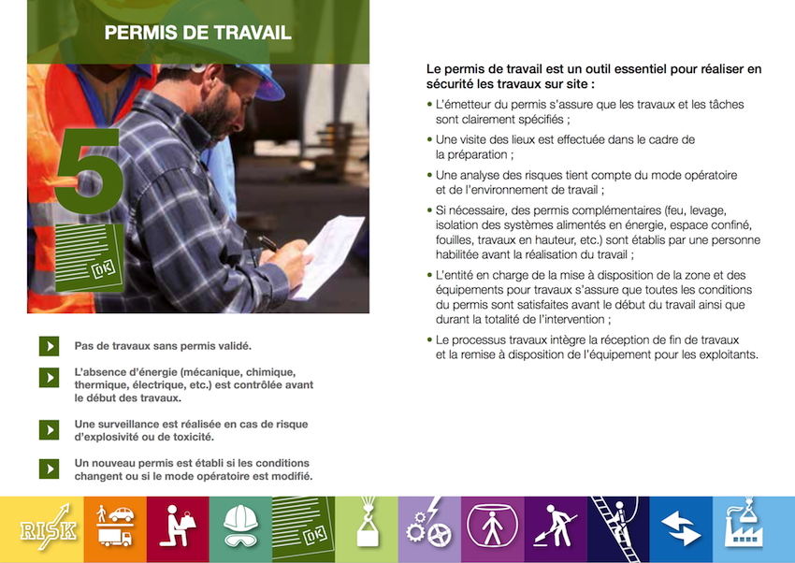

Slide 4
